Slide 1
VACCINAZIONE

Slide 2
La vaccinazione
….. non è una tattica per vincere le piccole battaglie, ma è la strategia per vincere la grande guerra.
G. Cosmacini

Slide 3
Obiettivi di un intervento di vaccinazione
ESTINZIONE: l’agente non esiste più né in natura né in laboratorio
ERADICAZIONE: scomparsa di infezione causata dall’agente microbico come risultato di una specifica attività (es. vaiolo)

Slide 4
Breve storia dei vaccini
Era pre-microbica | 1796 | Scoperta e applicazione del vaccino antivaioloso da parte di Edward Jenner attraverso osservazioni e sperimentazioni sull’uomo
Era microbica | 1875- primi anni del XX secolo | Si scoprono gli agenti batterici e virali delle principali malattie dell’uomo e dell’animale. Si scoprono i principi della risposta protettiva, in particolare gli anticorpi, alla base delle vaccinazioni. Protagonisti: Louis Pasteur, Robert Koch, Emil von Behring e Paul Erlich. Non si producono vaccini ma se ne fondano le premesse
Era empirico-eroica* | 1930-1970 | Si costruiscono i principali vaccini oggi usati in età pediatrica, sia attraverso l’uso di tossoidi (tossine inattivate) come vaccino antitetanico e difterico, sia sotto forma di cellule batteriche intere inattivate (vaccino antipertossico cellulare) o a cellule batteriche o virus vivi ma attenuati nella virulenza (vaccino antitubercolare BCG o vaccino antipolio Sabin)
Era razionale | 1970-2000 | Le conoscenze della genetica e struttura delle proteine e polisaccaridi microbici portano alle generazioni di vaccini a sub-unità, consistenti in specifiche strutture antigeniche purificate o sintetizzate con metodi biochimici (Hib) o usate come prodotti dell’ingegneria genetica quali proteine ricombinanti e mutanti atossici come vaccino Hepatite B o alcuni componenti dei nuovi vaccini anti-pertosse acellulari. Si prospetta l’uso di vaccini a DNA , contenenti geni che codificano le proteine antigeniche immunizzanti
NOTA: Le vaccinazioni hanno un ruolo ed importanza sull’incidenza delle malattie infettive, ma concorrono assieme a fattori ambientali che si riflettono sull’epidemiologia di queste malattie fin da prima che queste pratiche venissero introdotte (es. peste nera o bubbonica, causata dal batterio Yersinia pestis, che a metà del quattordicesimo secolo contagiò e uccise 25 milioni di persone in tutta Europa, più di un terzo della popolazione totale del continente all’epoca.

Slide 5
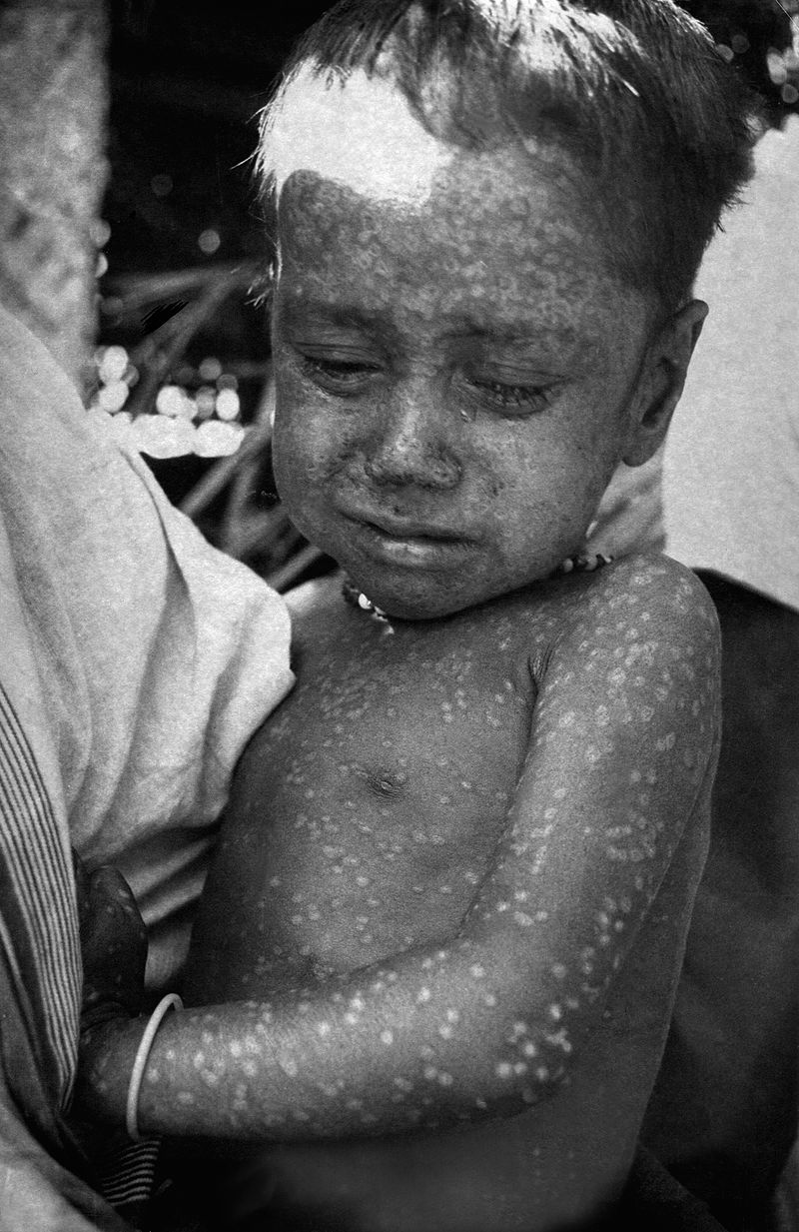
UN PO’ DI STORIA Ancora alla fine del XVIII secolo il vaiolo era la malattia infettiva più diffusa e più grave in Europa, responsabile del 10% delle morti in Inghilterra e del 20% nel resto d‘Europa. Il contagio della malattia avviene per via respiratoria ed uccide una persona su tre che ne è affetta, inoltre anche chi sopravvive resta sfigurato a causa delle vescicole dovute all'insorgere della malattia. Alla fine del XX secolo si stimano circa 300 milioni di morti a causa di questa malattia,
La vaccinazione nasce come una scoperta empirica e legata alle tradizioni popolari
Molti popoli osservarono come il vaiolo era prevenibile con l’inoculazione di materiale derivato dalle pustole vaiolose di soggetti malati
1100 i Cinesi polverizzavano le pustole e inalavano l’essiccato (narice destra per le donne la sinistra per gli uomini)
In India si pungevano con aghi sporchi di pus vaioloso
In altre Regioni asiatiche e africane deglutivano le croste vaiolose
La variolizzazione o vaiolizzazione era un metodo di protezione dal vaiolo, adoperato prima della vaccinazione jenneriana, consistente nell'inoculare, nel soggetto da immunizzare, del materiale prelevato da lesioni vaiolose o dalle croste di pazienti non gravi

Slide 6
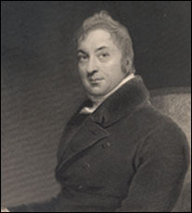
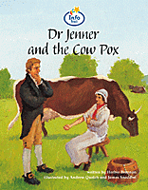
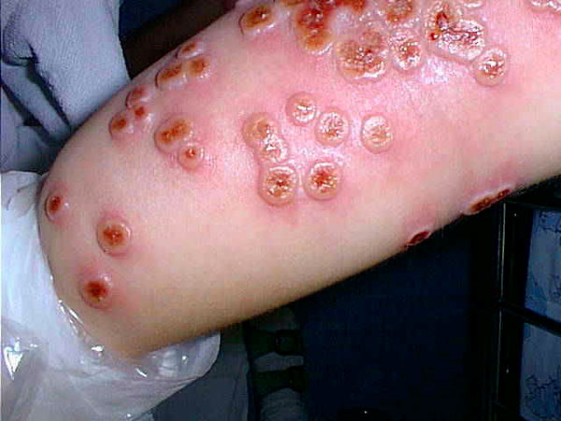
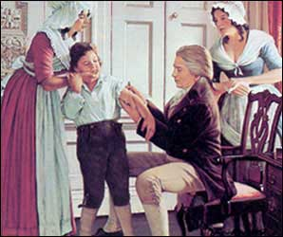
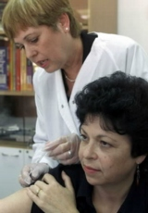
Edward Jenner
Pietra miliare nella storia della vaccinazione fu la scoperta empirica effettuata da Jenner:
i mungitori infettati da una malattia pustolosa che colpiva le mucche (cow-pox) divenivano immuni al vaiolo umano (small-pox)
Il 14 maggio 1796 Jenner vaccina il piccolo James Phipps (8 anni), per scarificazione cutanea, con il pus prelevato da una pustola di una lattaia infettata da cow-pox. Nel bambino in seguito alla vaccinazione si verificarono solo due pustole nella sede di scarificazione. Dopo circa 2 mesi il bambino fu infettato, per scarificazione cutanea, con il virus proveniente dalla pustola di un paziente ammalato di vaiolo umano ed il bambino non si ammalò.
Alla fine del settecento si diffonde quindi la vaccinazione (inoculazione del vaiolo della vacca) molto meno pericolosi e con risultati esaltanti
In Italia la vaccinazione diviene obbligatoria nel 1888 fino al 1981

Slide 7
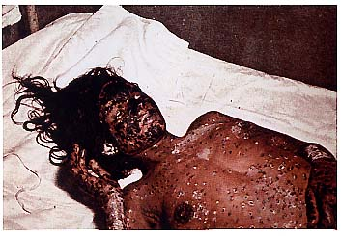
Il vaiolo resta l’unica malattia infettiva
eradicata per merito della vaccinazione
Motivazioni
L’unico serbatoio è l’uomo
Esiste una forma clinica ben definita
Non vi sono forme asintomatiche
Ultimo caso 26 ottobre 1977 a Merca (Somalia):
Alì Maow Maalin
Attualmente esistono ufficialmente solo due ceppi conservati ad Atlanta (USA) ed a Koltsovo (Russia)
In Italia la vaccinazione è stata sospesa nel 1977
e abrogata nel 1981
Notes:
Unico caso di eradicazione è il vaiolo per le seguenti caratteristiche

Slide 8
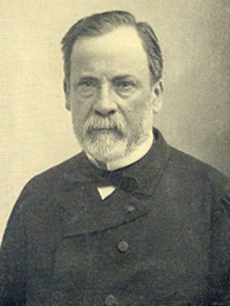
Rivoluzione Pasteuriana 1822-1895 -attenuazione del patogeno -
La storia racconta che la scoperta avvenne casualmente quando gli allievi di Pasteur lasciarono casualmente invecchiare delle culture di Pasturella multocida (colera dei polli). I polli successivamente inoculati non svilupparono la malattia.
Iniziarono così i successivi studi sperimentali che permisero di arrivare alle prime attenuazioni della virulenza dei germi

Slide 9
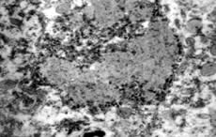
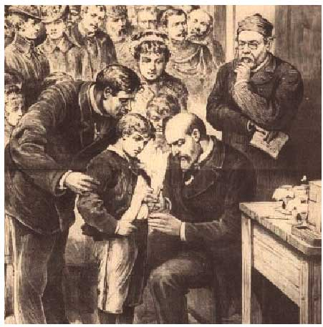
Fondazione dell’Istituto Pasteur
Le ricerche continuarono con l’attenuazione degli agenti del carbonchio e della rabbia che iniziarono ad essere utilizzati negli animali
È proprio gli studi sulla rabbia che permisero a Pasteur di sviluppare un vaccino per l’uomo
Il 6 luglio 1885 Joseph Meister, morsicato da un cane rabbioso, viene vaccinato con una sospensione di cervello di coniglio ucciso da virus rabbico passato serialmente in cervello di coniglio (virus “fisso”) che a differenza del virus selvatico (virus “da strada) risulta meno neurovirulento quando viene somministrato per via sottocutanea.
Successivamente salvò anche 15 Mugiki (contadini russi) e lo Zar fece una donazione di 100.000 franchi che permisero la costruzione di quello che è l’attuale Istituto Pasteur (14/11/1888)

Slide 10
Adottiva
(in seguito a trapianto
d’organo)

Slide 11
Tipi di immunizzazione

Slide 12
Vaccini convenzionali o di “prima generazione”
Vaccini inattivati. Batteri o virus uccisi con mezzi fisici (calore, radiazioni) o chimici (formalina, beta-propiolattone, ecc). I vaccini inattivati sono spesso associati a un adiuvante che ne potenzia l’immunogenicità, ed inoltre richiedono in genere somministrazioni multiple. In questo tipo di vaccini possiamo anche includere le anatossine o tossoidi ottenuti inattivando le tossine con particolari sostanze chimiche, come la formalina.
Vaccini vivi attenuati. Microrganismi il cui potere patogeno è stato diminuito o eliminato (ceppi resi avirulenti) con trattamenti diversi e quando vengono somministrati inducono un’infezione molto blanda e contemporaneamente stimolano le difese immunitarie tipiche dell’infezione naturale. L’attenuazione dei vaccini viene ottenuta con:
(A) impiego di virus correlati ma di un’altra specie animale (es. virus del vaiolo bovino per prevenire il vaiolo umano);
(B) attenuazione di microrganismi mediante passaggi seriali in un ospite non naturale (es. coniglio) o in colture cellulari. Il poliovirus (tipo Sabin) è stato attenuato in cellule renali di scimmia e il virus del morbillo nei fibroblasti dell’embrione di pollo.
(C) impiego di mutanti “temperatura-sensibili “ virus che si replicano bene a temperature basse (permissive), ma poco a temperature più elevate “restrittive”. Questi ceppi vengono utilizzati per alcune malattie virali dell’apparato respiratorio dove si replicano solo nelle vie respiratorie superficiali (temperature basse) ma non in quelle profonde (temperature alte).
(D) virus attenuati mediante “riassortimento genico” che prevede la ricombinazione fra segmenti di RNA di un ceppo virulento con segmenti di RNA di un ceppo non virulento : Questa procedura è limitata a quei virus che hanno il genoma a RNA segmentato ( virus influenzali e rotavirus).

Slide 13
Vaccini di nuova o “seconda generazione”
Questi vaccini sono preparati con l’impiego di proteine “carrier” o con tecniche di ingegneria genetica e del DNA ricombinate, e comprendono :
anatossine modificate geneticamente
vaccini coniugati,
vaccini peptidici,
vaccini a subunità,
vaccini a DNA,
vaccini con vettori vivi ricombinanti (batterici o virali).
reverse vaccinology

Slide 14
Costituenti del vaccino

Slide 15
Gli adiuvanti
L’adiuvante è un agente che stimola il sistema immunitario aumentando e potenziando la risposta umorale e cellulo-mediata verso il vaccino, attraverso tre meccanismi:
Effetto deposito, che consiste nella graduale e continua liberazione dell’antigene nel sito della vaccinazione.
Mitogenicità, che consiste nell’irritazione locale (simulando l’effetto infiammatorio dovuto all’infezione) e nel facilitare l’incontro dell’antigene con le cellule APC, con conseguente fagocitosi e attivazione non specifica dei linfociti.
Modulazione e aumento del tipo di risposta immunitaria indotta dall’antigene (es. l’alternanza isotipica Th1 verso Th2).

Slide 16
Caratteristiche degli adiuvanti
La caratteristica degli adiuvanti (potenziatori immunitari) è quella mimare i segnali indotti dai patogeni, attivando cosi risposte immunitarie innate attraverso l’interazione tra alcune classi di recettori chiamati PRR (pattern-recognition receptors), ampiamente espressi sulle cellule immunitarie, e prodotti rilasciati dai tessuti danneggiati (DAMPS) o componenti dei patogeni altamente conservati (PAMPS), che sono TLR dipendenti, come flagellina e MPL.
Tale interazione porta all’attivazione di pathway intracellulari nelle cellule dell’immunita innata, tra cui macrofagi e cellule dendritiche, che culmina nella produzione di citochine infiammatorie, chemochine, molecole di adesione endoteliale, molecole co-stimolatorie, determinando un ambiente pro-infiammatorio che favorisce l’attivazione della cascata del complemento e la chemo-attrazione delle cellule effettrici dell’immunita adattiva .
Negli ultimi due decenni sono stati elaborati nuovi adiuvanti che hanno la capacita di indurre un profilo infiammatorio altamente specializzato, in quanto in grado di reclutare rapidamente particolari PRR che guidano pattern di risposte immunitarie antigene specifiche. Attraverso questo meccanismo gli adiuvanti forniscono istruzioni alle cellule presentanti l’antigene (APC) sull’origine del patogeno microbico per ottenere le funzioni effettrici più appropriate nella successiva risposta immunitaria adattativa di tipo Th 1 o Th 2

Slide 17
Adiuvanti in uso ed in fase di sperimentazione
Attualmente l’adiuvante più utilizzato è l’alluminio in forma di idrossido o fosfato

Slide 18
Vantaggi e svantaggi di vaccini vivi e inattivati

Slide 19
Vie di somministrazione
La via di somministrazione viene scelta per ogni tipo di vaccino in modo da ottimizzare la risposta immunologica e può essere:
Orale
Parenterale
Intradermica
Sottocutanea
Intramuscolare
Le vie di somministrazione sono raccomandate dai produttori per ogni singolo vaccino. Variazioni rispetto alle raccomandazioni sulle vie di somministrazione possono ridurre l’efficacia del vaccino ed aumentare il rischio di reazioni avverse locali. Le due principali vie di somministrazione sono:
• Vaccini con adiuvanti via intramuscolare
• Vaccini a virus vivi via sottocutanea
iniezione intramuscolare (ad esempio i vaccini antipolio tipo Salk, antidifterite-tetano-pertosse, antiepatite B); iniezione sottocutanea (ad esempio il vaccino antimorbillo-parotite-rosolia).
L'iniezione sottocutanea viene eseguita nella zona antero-laterale della coscia o nel braccio.
L'iniezione intramuscolare nei bambini di età inferiore ai due anni viene eseguita nella parte antero-laterale della coscia, cioè nel muscolo quadricipite che è ben sviluppato fin dalla nascita. Nei bambini dopo i due anni di vita, l'iniezione intramuscolare viene eseguita nel braccio e precisamente nel muscolo deltoide che nel frattempo è diventato abbastanza voluminoso per permettere una iniezione intramuscolare.
Alcune vaccinazioni prevedono la somministrazione di una dose unica, altre prevedono più dosi “di rinforzo” o “di richiamo” Il sistema immunitario è capace di riconoscere e di reagire contemporaneamente a diversi antigeni, quindi è possibile somministrare più vaccini combinati assieme.

